Slide 1

Прокуратура Калининского района
Санкт-Петербурга разъясняет
презентация подготовлена совместно с детьми сотрудников прокуратуры района

Slide 2

Соблюдай правила и защити страну, победив коронавирус!
Запусти просмотр презентации
Для просмотра презентации не забывай нажимать на клавиатуре на кнопку
В презентации присутствуют вопросы, ответы на которые, мы уверены, ты знаешь, проверь себя, а затем нажми на
Мы надеемся, что тебе будет интересно, мы старались для тебя!

Slide 3
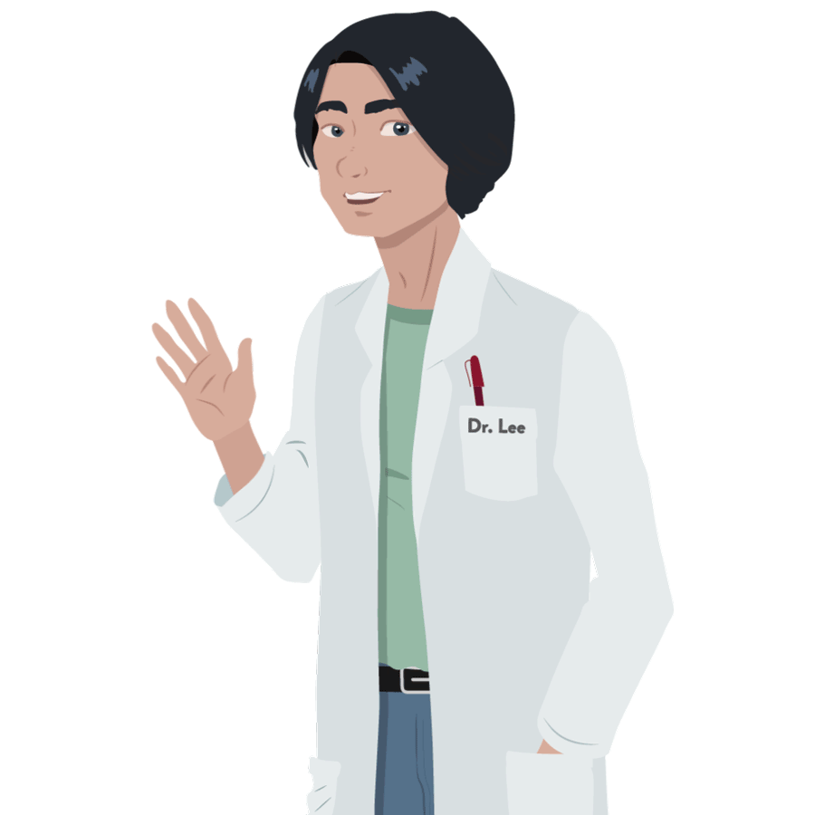
Давайте изучим основные способы борьбы с вирусом
В этом нам поможет доктор, который согласился рассказать нам об основных правилах профилактики заболевания.
И так, меня зовут Герой и вот мои 5 правил (чтобы узнать о
них найдите на экране цифры и щёлкнете по ним,
а чтобы вернуться к цифрам нажимайте на *)
3 1
2
4 5 *

Slide 4

НИКАКИХ
РУКОПОЖАТИЙ!
Используйте другие способы для приветствия – кивок или улыбка.
Я честно вам рекомендую во время разгара вируса не использовать в качестве приветствия рукопожатия. Ведь на руках находится микроскопическая грязь, которая и служит причиной болезни.*

Slide 5
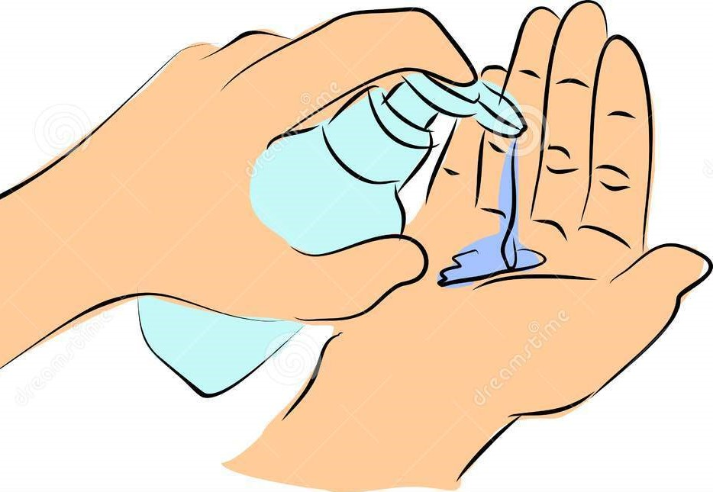
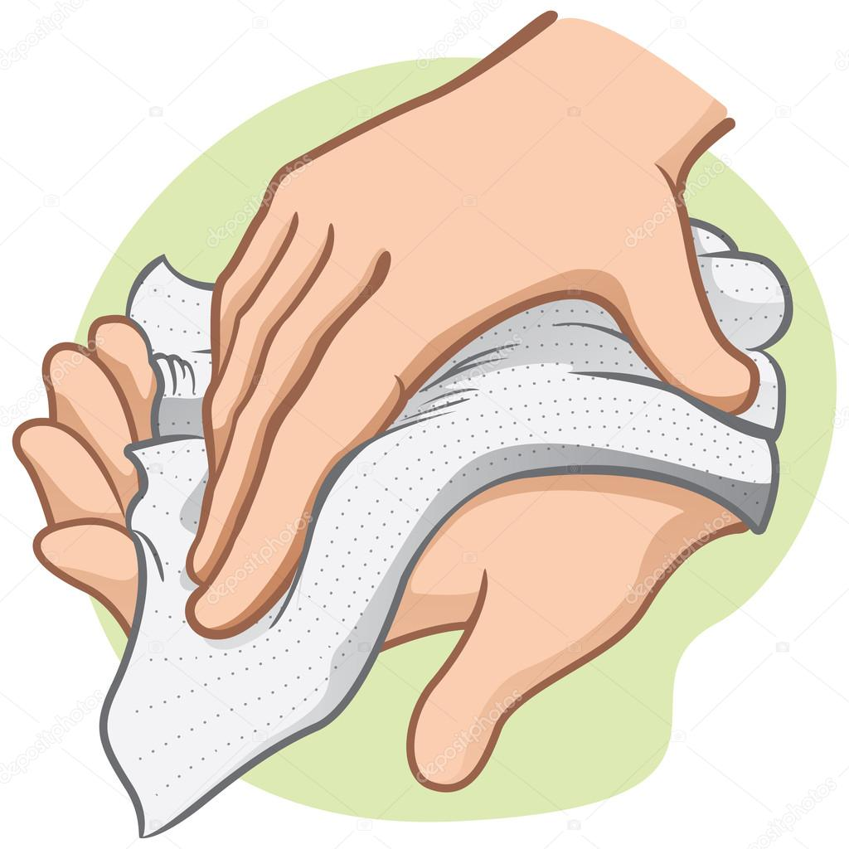
ДЕЗИНФЕКЦИЯ
В магазинах, транспорте и прочих общественных местах обязательно используйте дезинфицирующие салфетки и антисептическое средство чтобы протереть ручки и детские сидения в продуктовых тележках.
Дезинфекция- лучший способ победить вирус*

Slide 6

ИЗБЕГАЙТЕ
КОНТАКТОВ!
Дотрагивайтесь до любых поверхностей только тыльной стороной руки – до выключателей света, кнопок в лифте.
Дорогие ребята, пожалуйста старайтесь избегать контактов с различными поверхностями, а дома делайте влажную уборку.*

Slide 7
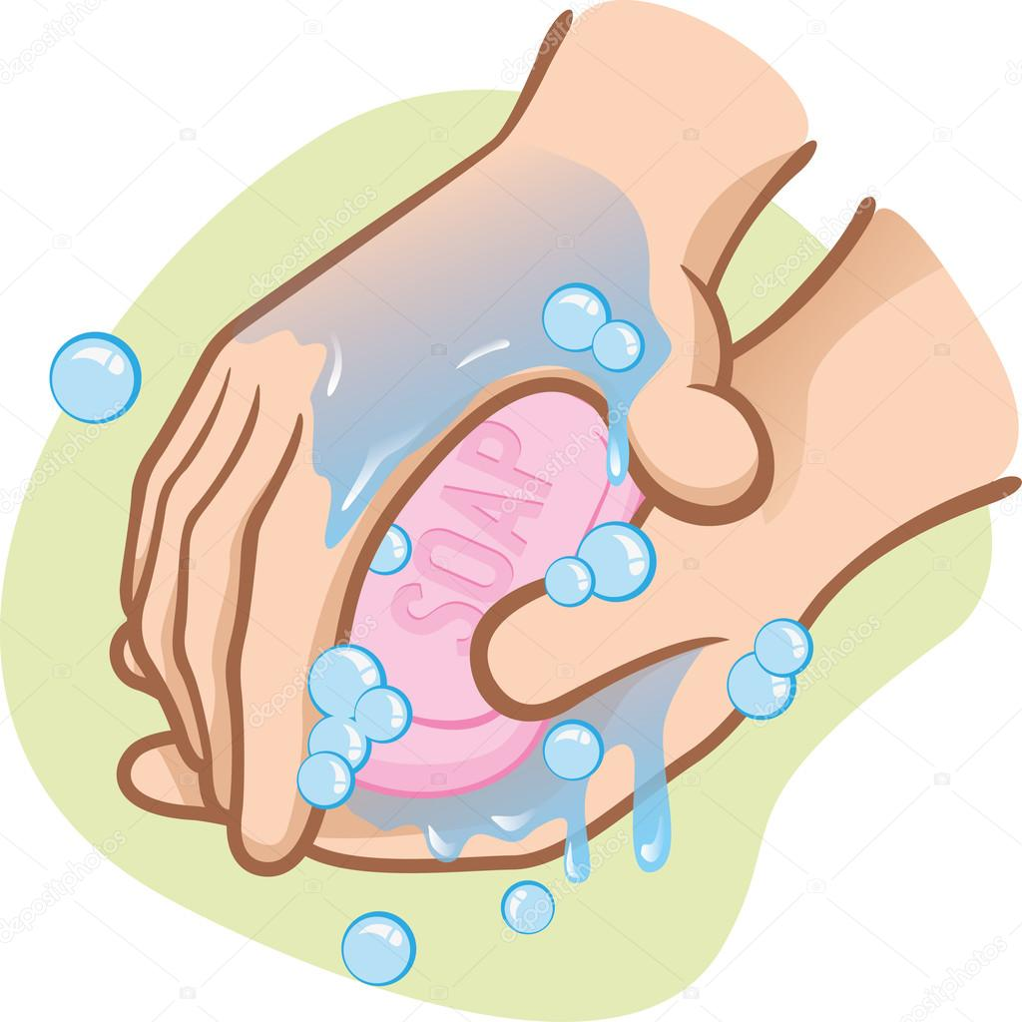
МОЙТЕ РУКИ С МЫЛОМ
Делайте это в течении 10 – 20 секунд и / или используйте дезинфицирующее средство для рук на спиртовой основе, содержащее более 60% спирта всякий раз, когда вы возвращаетесь домой из ЛЮБОГО места, где были другие люди.
Мытье рук очень важное и нужное занятие. Уделяйте ему должное количество времени тогда вы, ваша семья и родственники будут здоровы.*

Slide 8
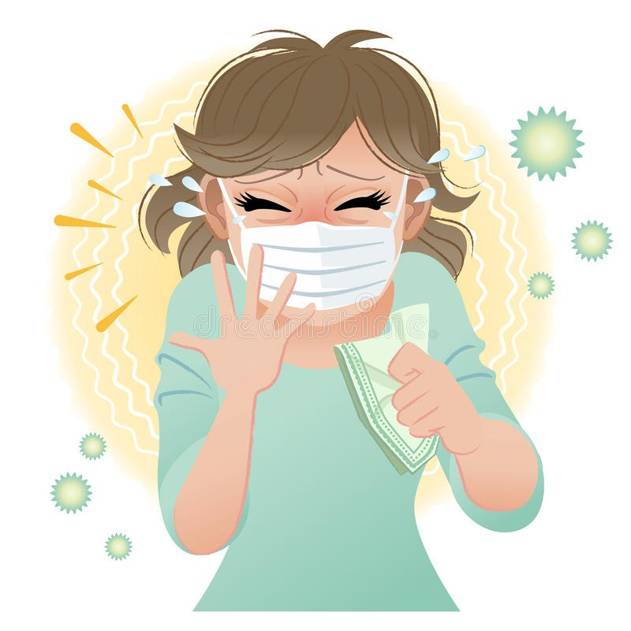
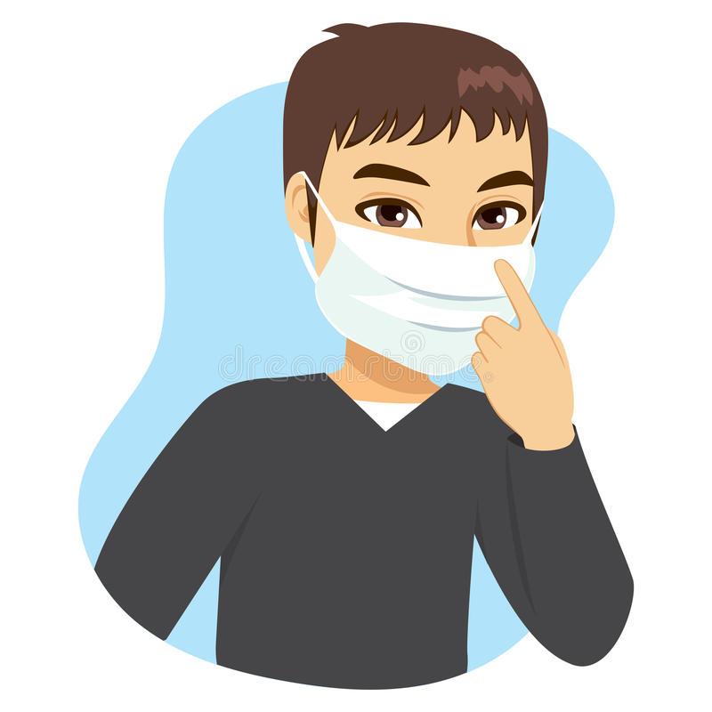
При первых
симптомах простуды — оставайтесь дома…
не заражайте других.
При появлении одышки на фоне простуды — вызывайте врача.
Дорогие ребята, помните, что ваше здоровье и здоровье ваших близких зависит только от вас самих.*

Slide 9
Посмотри вместе с родителями

Slide 10
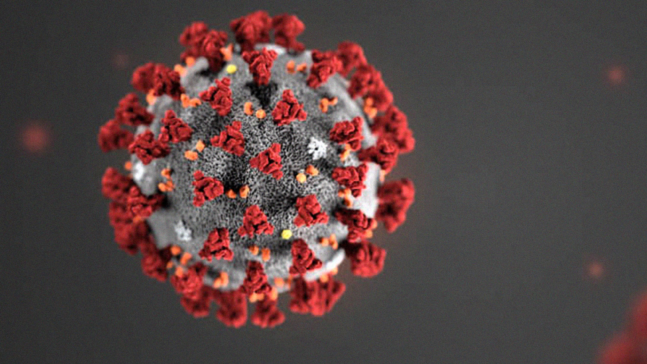
Как происходит заражение человека новой коронавирусной инфекцией?
В настоящее время основным источником является больной человек.
Заражение человека происходит воздушно-капельным (при кашле, чихании, разговоре).
Возможна передача вируса с пищей, водой, а также путем передачи вируса прикосновением.
Инкубационный период составляет от 2 до 14 дней.

Slide 11
Каковы симптомы болезни.
- повышение температуры тела;
- кашель (сухой или с небольшим количеством мокроты);
- одышка ;
- боли в мышцах и утомляемость;
- ощущение заложенности в грудной клетке .
Наиболее тяжелая одышка развивается к 6-8-му дню от момента заражения.
В большинстве случаев заболевание протекает в лёгкой форме. В зоне риска находятся люди в возрасте старше 60 лет.

Slide 12
Что делать в случае проявления признаков инфекции?
    1. Немедленно надеть одноразовую медицинскую маску или медицинский респиратор;
    При появлении первых признаков заболевания:
      При нахождении в части немедленно обращаться за медицинской помощью к дежурному врачу медицинского подразделения;
      При нахождении вне части – в военно-лечебную организацию (госпиталь);
      При нахождении дома – вызвать врача на дом по телефону; уведомить прямого начальника по телефону об ухудшении самочувствия; не покидать квартиру; после прибытия медицинского персонала действовать в соответствии с его указаниями;
    2. Не допускать самолечения;
    При обращении за медицинской помощью на территории Российской Федерации информировать медицинский персонал о времени и месте пребывания за рубежом.

Slide 13
Спасибо Вам за внимание!
Обязательно берегите себя и своих близких, тогда никакой вирус вам будет не страшен!
«Горячая линия» прокуратуры Калининского района:
542-23-19
электронная приемная прокуратуры Санкт-Петербурга
http://procspb.ru/reception

